Slide 1


Slide 2
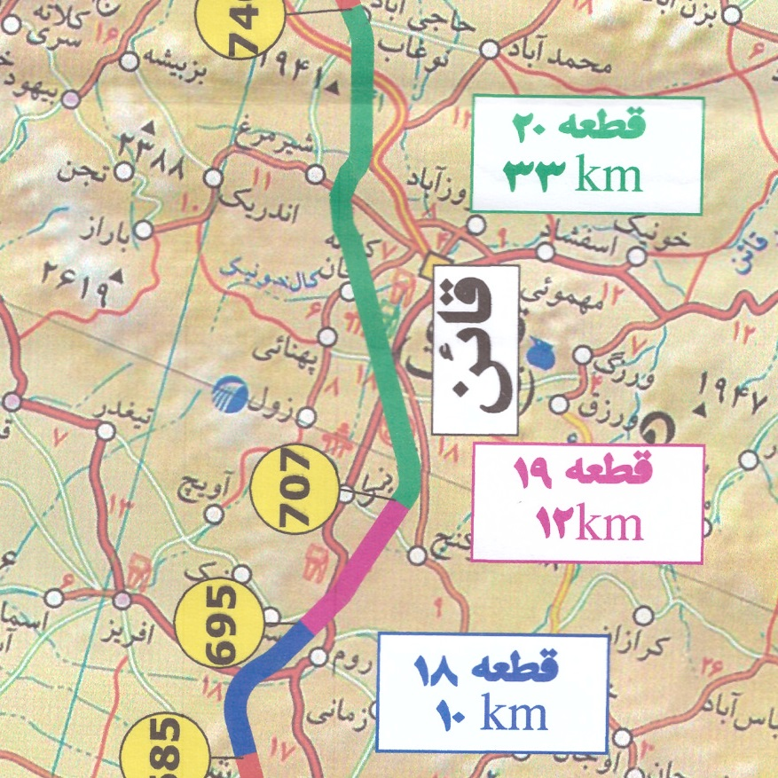




وزارت راه و شهرسازی
تاریخ عقد قرارداد: 1402/03/28
15/1402/45414شماره قرارداد :
مدت پیمان : 24 ماه
موقعیت : خراسان جنوبی
پیمانکار:
مشاور نظارت :
مشاور طراح :
عنوان پروژه
زیرسازی قطعه 20 طرح راه‌آهن زاهدان - زابل - بیرجند - مشهد
از کیلومتر 000+707 تا کیلومتر 000+740
شرکت توسعه راههای پارس
مهندسین مشاور رهاب
مهندسین مشاور پل رود

Slide 3
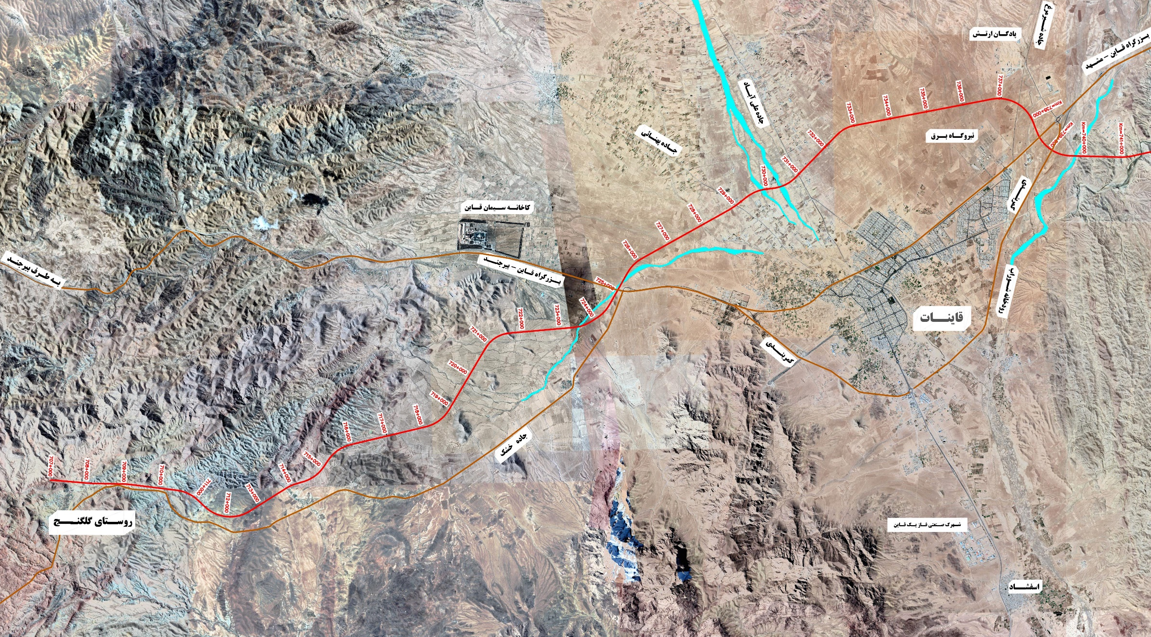

Slide 4
ارکان طرح
مشاور نظارت :
مهندسین مشاور رهاب
کارفرما:
وزارت راه و شهرسازی - شرکت ساخت و توسعه زیربناهای حمل و نقل کشور
سیمای طرح
احجام پروژه
وضعیت موجود
تجهیز کارگاه
پیمانکار:
شرکت توسعه راه های پارس
مشاور طراح:
مهندسین مشاور پل رود
ماشین آلات و پرسنل
موانع و مشکلات
تصاویر

Slide 5
ارکان طرح
محدوده شهر قاین
موقعیت
محدوده شهر قاین
سیمای طرح
24 ماه
مدت قرارداد
احجام پروژه
33 کیلومتر
طول مسیر
وضعیت موجود
2 ایستگاه به طول 2700 متر
تعداد ایستگاه
تجهیز کارگاه
123 آبرو
تعداد ابنیه فنی
ماشین آلات و پرسنل
1 دستگاه به طول 100 متر
تونل
موانع و مشکلات
6 دستگاه با مجموع طول 635 متر
طول پلهای بزرگ
تصاویر

Slide 6
واحد | احجام به هنگام | احجام قراردادی | فعاليت
مترمكعب | 732،947 | 1،607،000 | خاكبرداري
مترمكعب | 1،760،000 | 919،000 | خاکبرداری قرضه
مترمكعب | 2،200،000 | 1،726،000 | خاکریزی
مترمكعب | 45،600 | 45،600 | بتن ريزي درجا
مترمكعب | 1،300 | 1،300 | بتن پيش ساخته
تن | 2،050 | 2،050 | آرماتور
مترمربع | 93،800 | 93،800 | قالب بندی
ارکان طرح
سیمای طرح
احجام پروژه
وضعیت موجود
تجهیز کارگاه
ماشین آلات و پرسنل
موانع و مشکلات
تصاویر

Slide 7
ارکان طرح
احجام اجرا شده پروژه
درصد پیشرفت فیزیکی | واحد | مقدار كل اجرا شده | فعاليت
9.0٪ | مترمكعب | 144،000 | خاكبرداري
24.7٪ | مترمكعب | 228،000 | خاکبرداری قرضه
19.8٪ | مترمكعب | 342،000 | خاکریزی
7.5٪ | مترمكعب | 3،400 | بتن ريزي درجا
- | مترمكعب | - | بتن پيش ساخته
15.3٪ | مترمكعب | 3،500 | پی کنی
3.2 ٪ | مترمربع | 3،000 | قالب بندی
7.1 ٪ | درصد پیشرفت پروژه | درصد پیشرفت پروژه | درصد پیشرفت پروژه
سیمای طرح
احجام پروژه
وضعیت موجود
تجهیز کارگاه
ماشین آلات و پرسنل
موانع و مشکلات
تصاویر

Slide 8
ارکان طرح
اهم فعالیت های تجهیز کارگاه
تخصیص زمین محصور جهت احداث دفاتر ستادی به مساحت 6800 مترمربع
تخصیص زمین جهت استقرار بچینگ، سنگ شکن و تعمیرگاه به مساحت 20000 مترمربع
ساخت و تجهیز دفاتر اداری و مدیریت و انبار به مساحت 578 مترمربع
ساخت تعمیرگاه و تجهیز
نصب و تجهیز بچینگ
امکان ذخیره سازی 150000 هزارلیترسوخت
امکان ذخیره سازی 150000 هزارلیترآب شرب
ساخت و تجهیز آزمایشگاه و استقرار کارفرما
ساخت، تجهیز و راه اندازی آشپزخانه جهت طبخ غذا
احداث و تجهیز دفاتر نظارت و کارفرما
ساخت خوابگاه پرسنلی با زیربنای 353 متر مربع و امکان اسکان 50 نفر پرسنل
ساخت و تجهیز آزمایشگاه شرکت آباد کیفیت پارس
سیمای طرح
احجام پروژه
وضعیت موجود
تجهیز کارگاه
ماشین آلات و پرسنل
موانع و مشکلات
تصاویر

Slide 9
ارکان طرح
تعداد پرسنل حاضر در پروژه
تفکیک پرسنل شاغل در پروژه
تعداد(نفر) | دپارتمان
10 | مدیریت و دفتر فنی
20 | عملیات خاکی و اجرا
7 | امور اداری و مالی
30 | ماشین آلات و تعمیرگاه
6 | آزمایشگاه و تاسیسات
85 | پیمانکاران عملیات خاکی
15 | قالب بندی
7 | واحد نقشه برداری
180 | جمع کل
سیمای طرح
احجام پروژه
وضعیت موجود
تجهیز کارگاه
پرسنل و ماشین آلات
موانع و مشکلات
تصاویر

Slide 10
ارکان طرح
تعداد ماشین آلات حاضر در پروژه
تعداد | شرح دستگاه
9 | بلدوزر
4 | بیل مکانیکی
3 | گریدر
7 | لودر
25 | کامیون کمپرسی
6 | تانکر آبپاش
9 | غلطک
4 | تراک میکسر
7 | پمپ بتن
۷۱ | جمع کل
سیمای طرح
احجام پروژه
وضعیت موجود
تجهیز کارگاه
پرسنل و ماشین آلات
موانع و مشکلات
تصاویر

Slide 11
ارکان طرح
منابع قرضه
الف ) استحصال از رودخانه های محلی
عبدالرحمتی
علی آباد
شورآب
ب) زمین های مالکین و معارضین
ج)اراضی منابع ملی
سیمای طرح
احجام پروژه
وضعیت موجود
تجهیز کارگاه
پرسنل و ماشین آلات
موانع و مشکلات
تصاویر

Slide 12
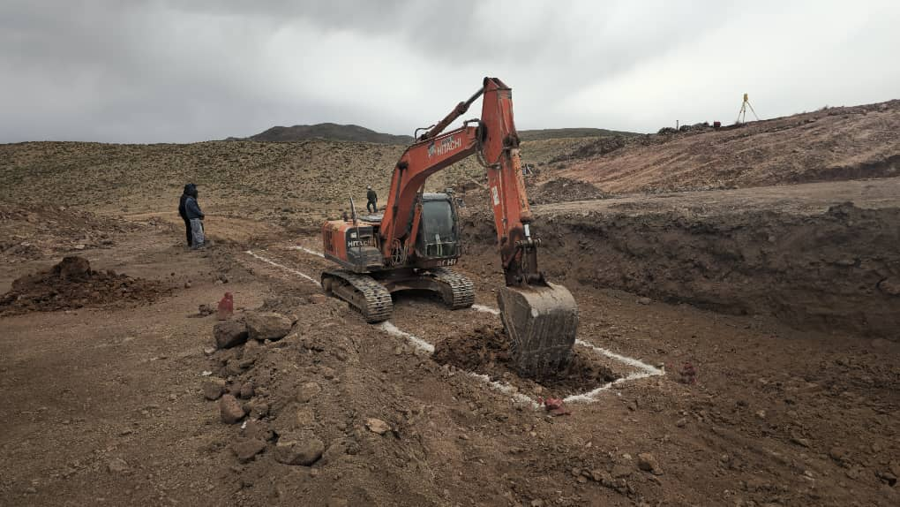
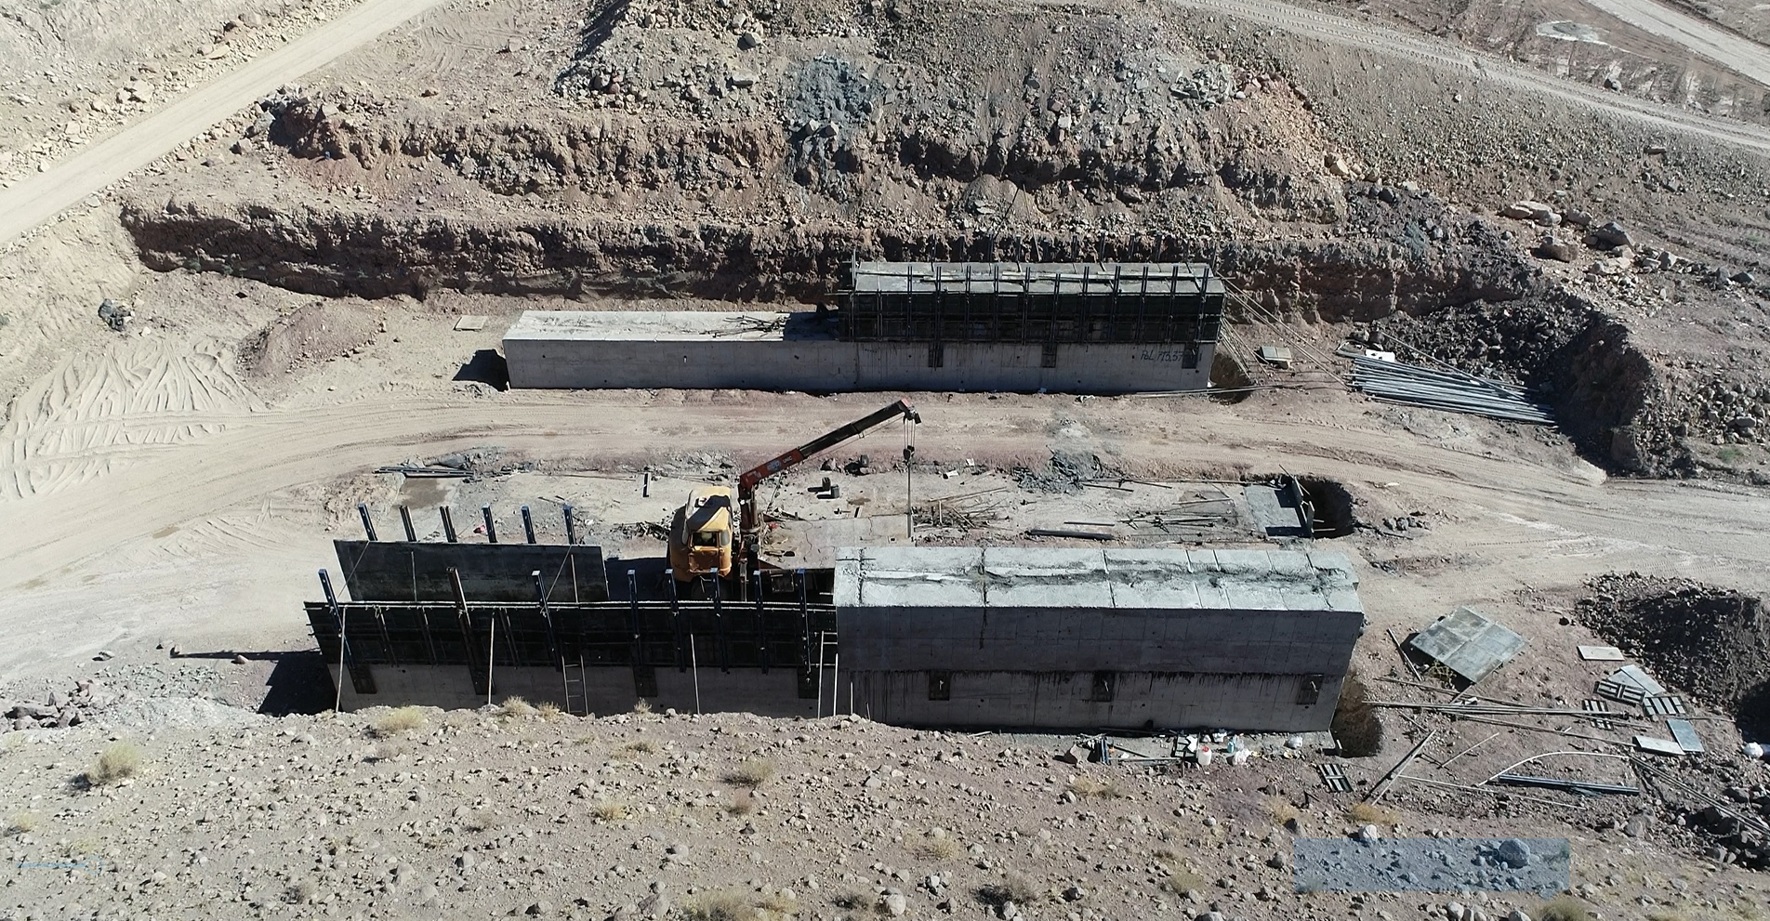
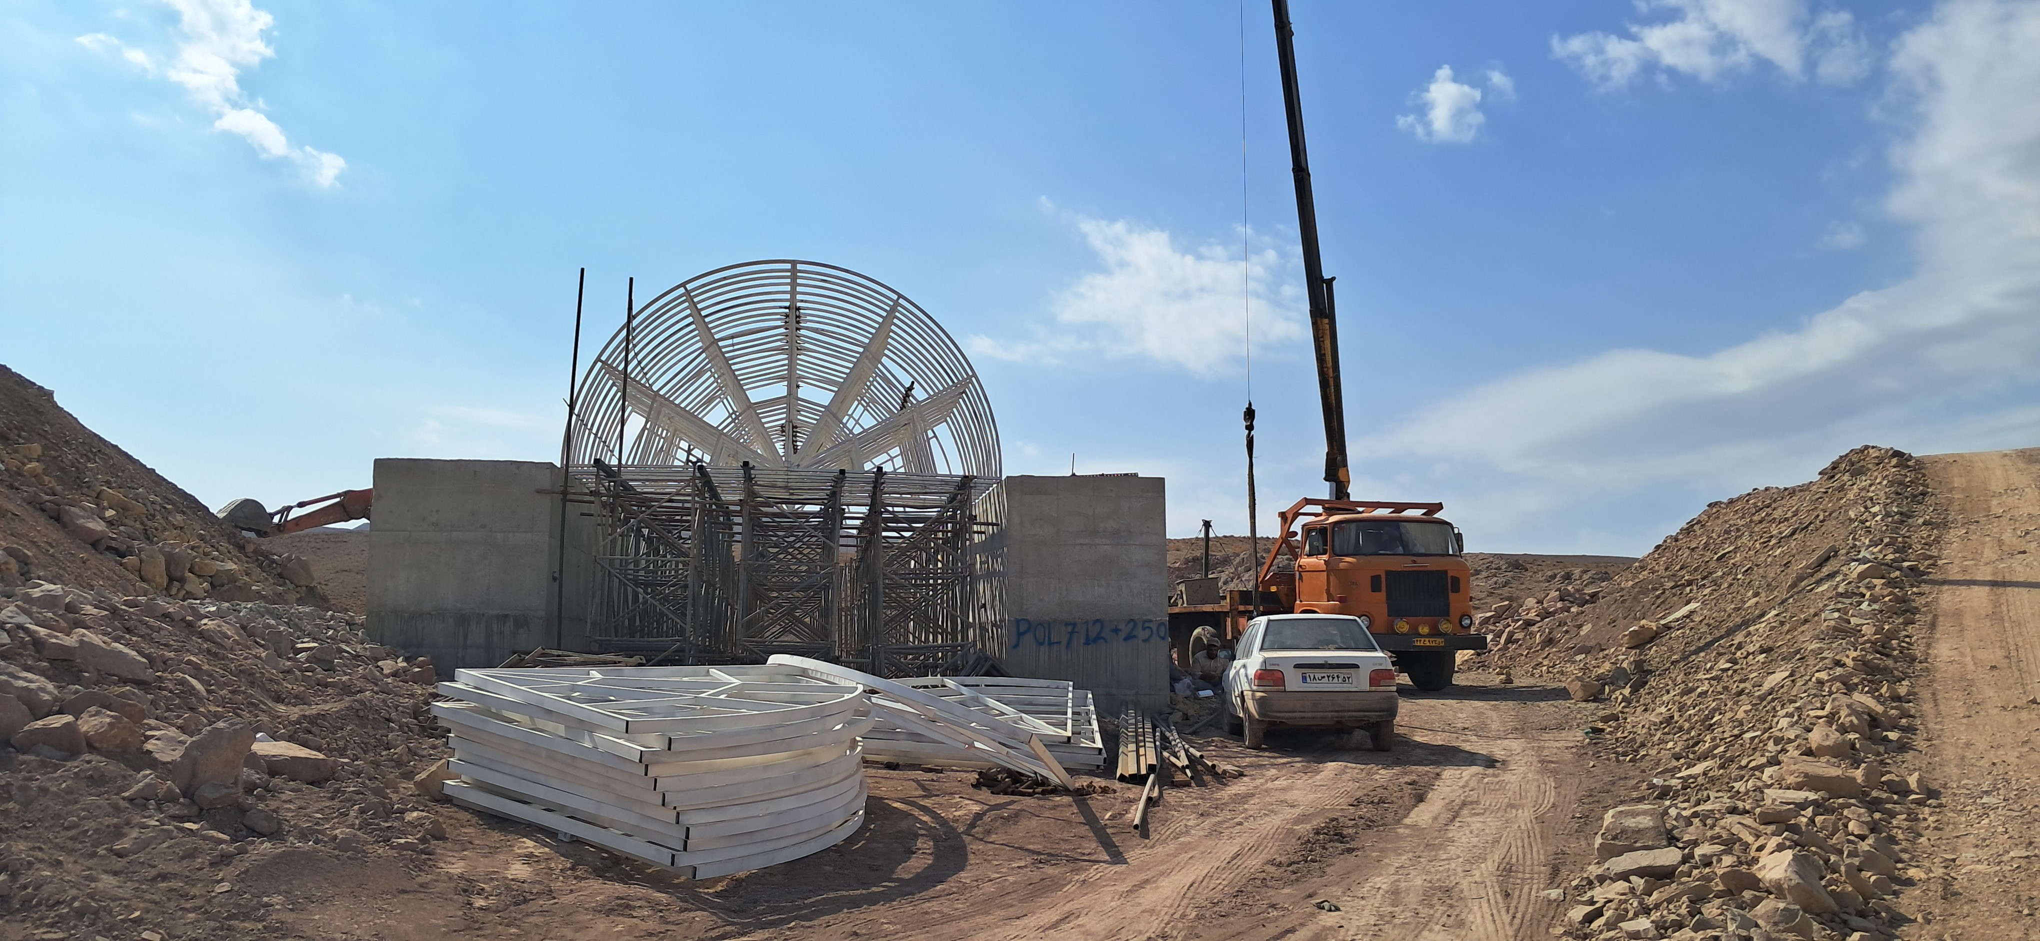
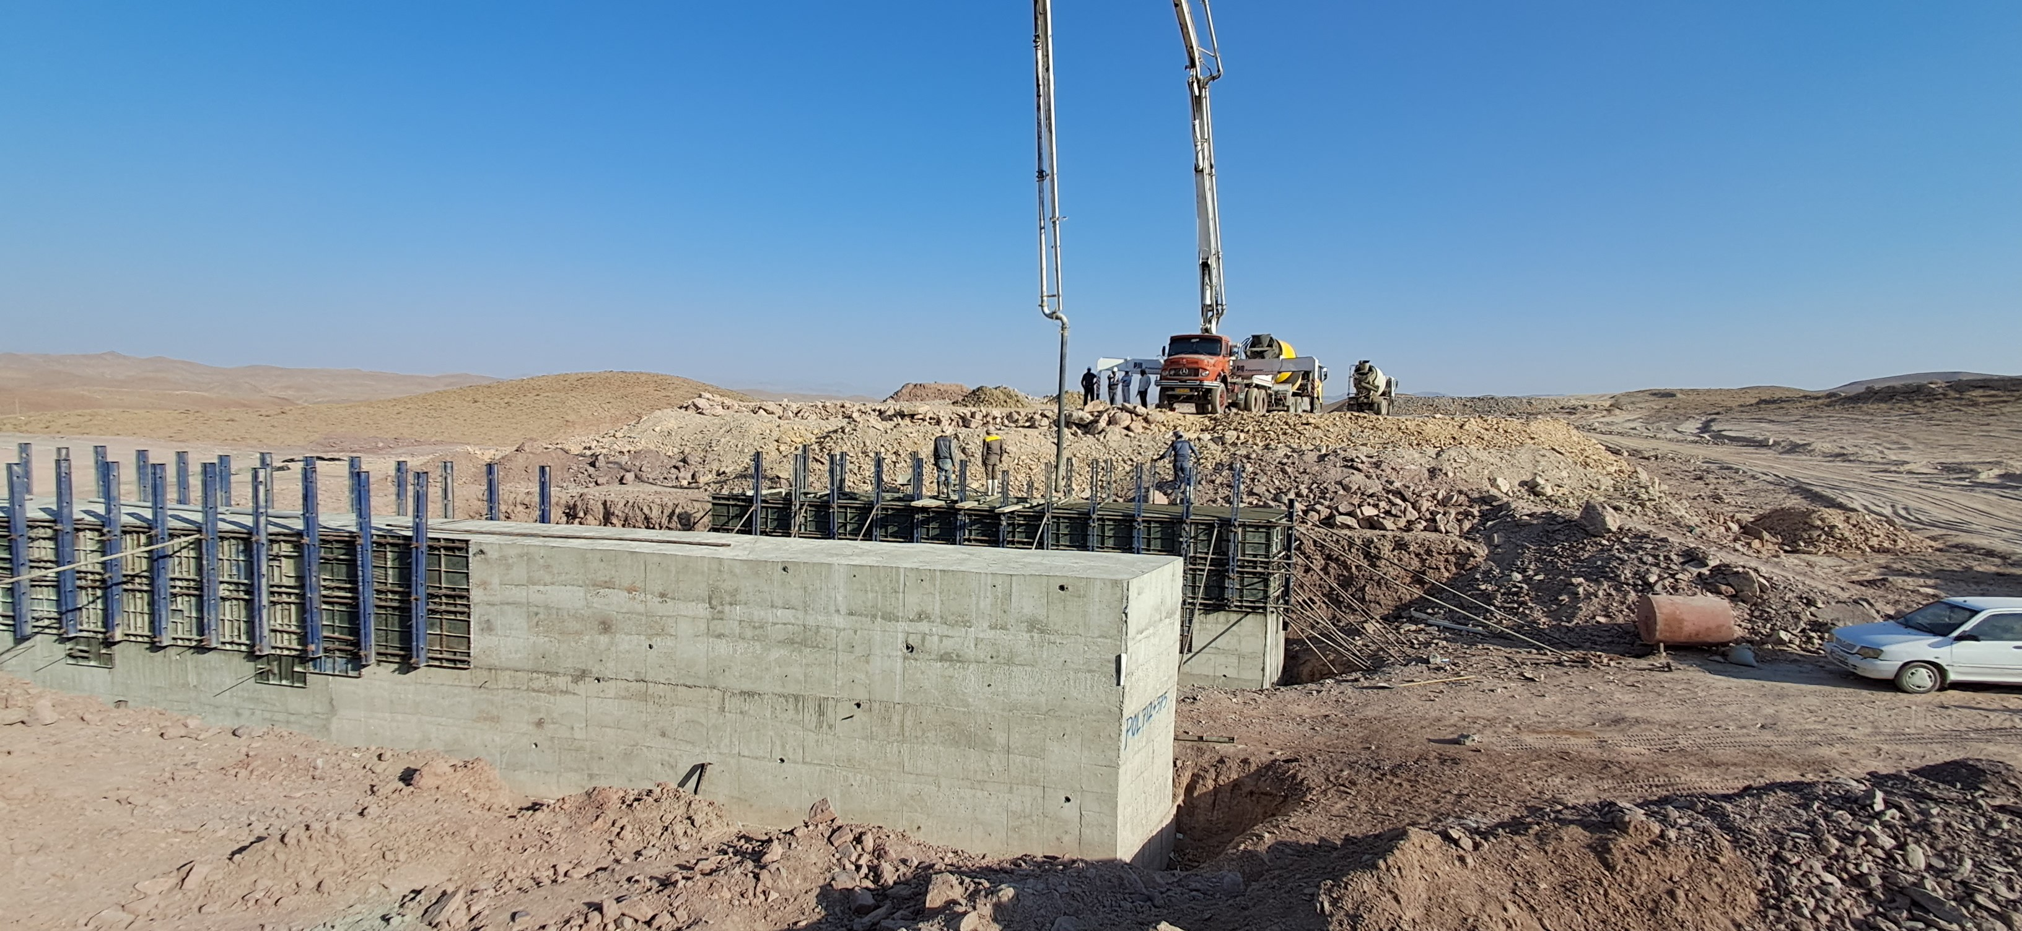
ابنیه فنی
ارکان طرح
سیمای طرح
احجام پروژه
وضعیت موجود
تجهیز کارگاه
پرسنل و ماشین آلات
موانع و مشکلات
تصاویر

Slide 13
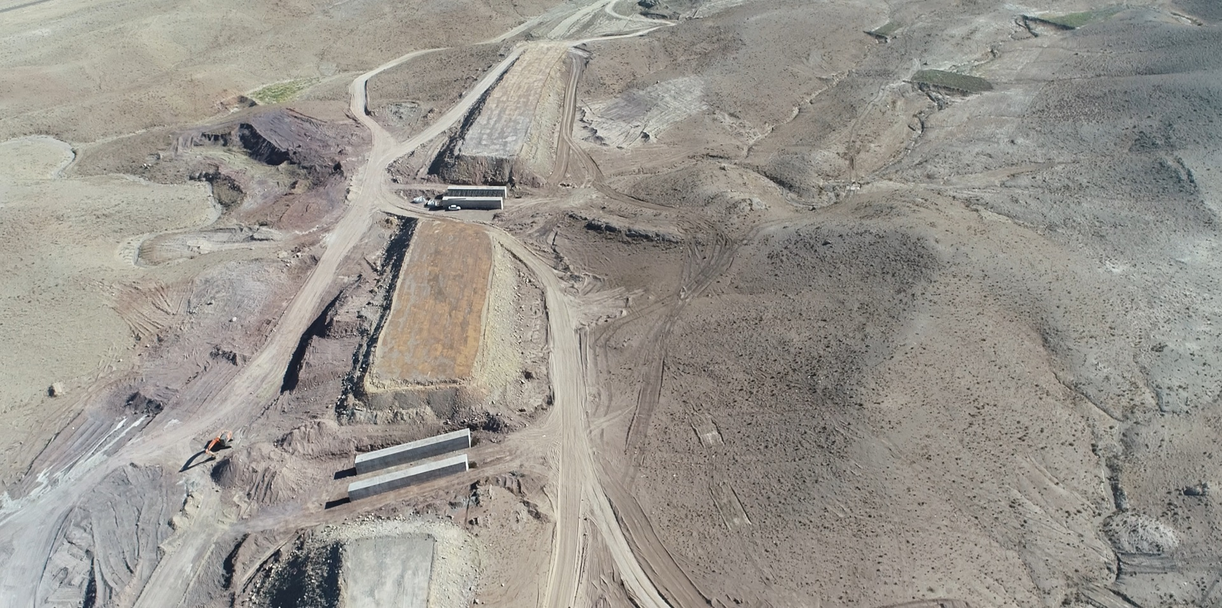
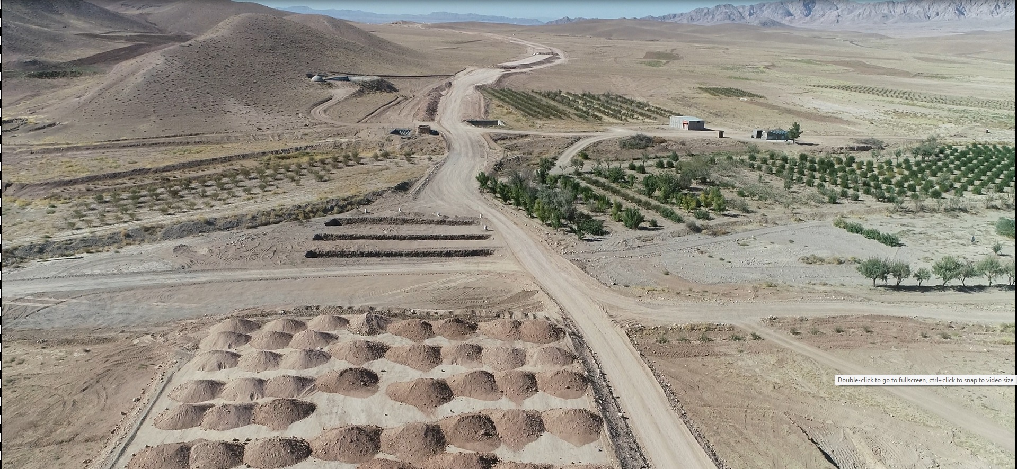
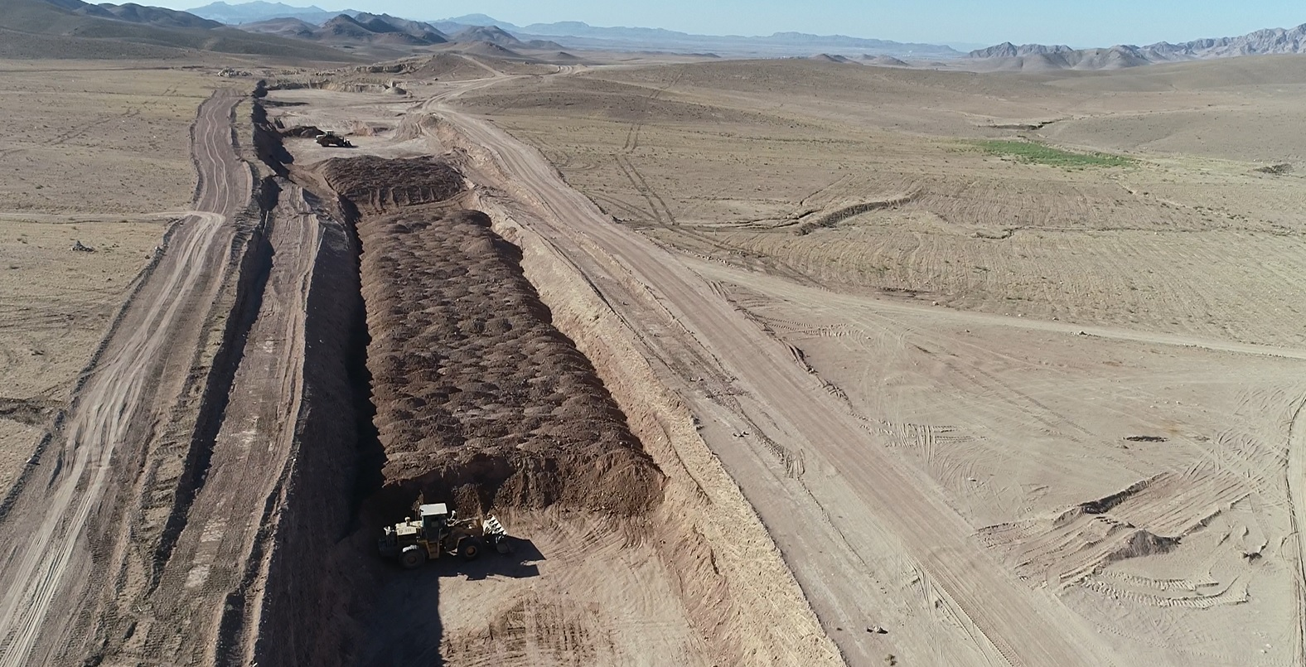
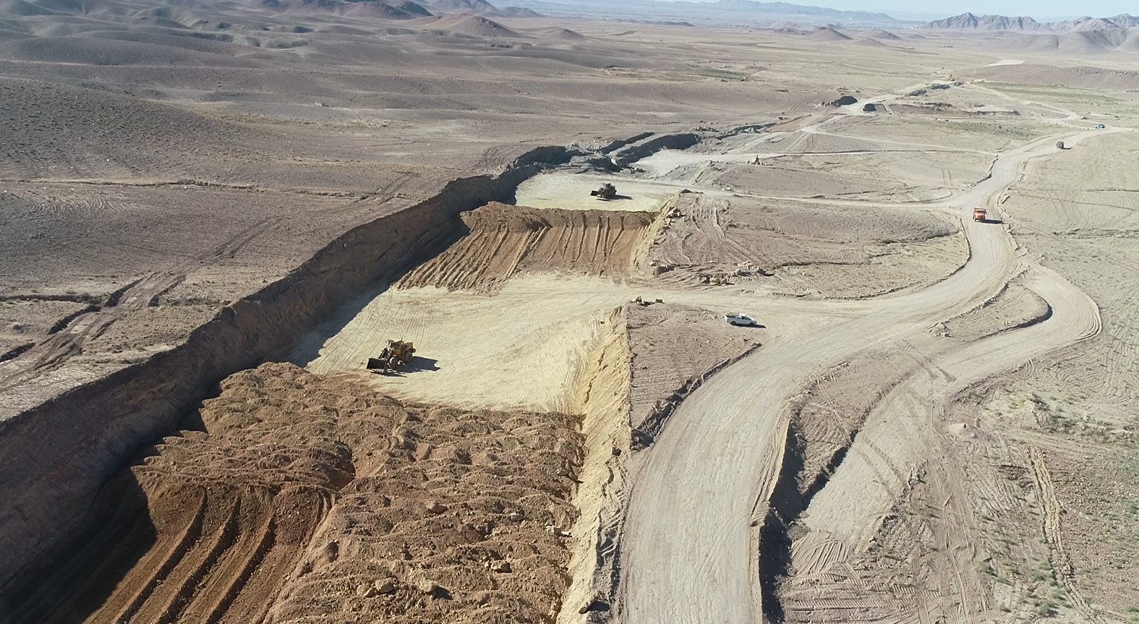
عملیات خاکبرداری و خاکریزی
ارکان طرح
سیمای طرح
احجام پروژه
وضعیت موجود
تجهیز کارگاه
پرسنل و ماشین آلات
موانع و مشکلات
تصاویر

Slide 14
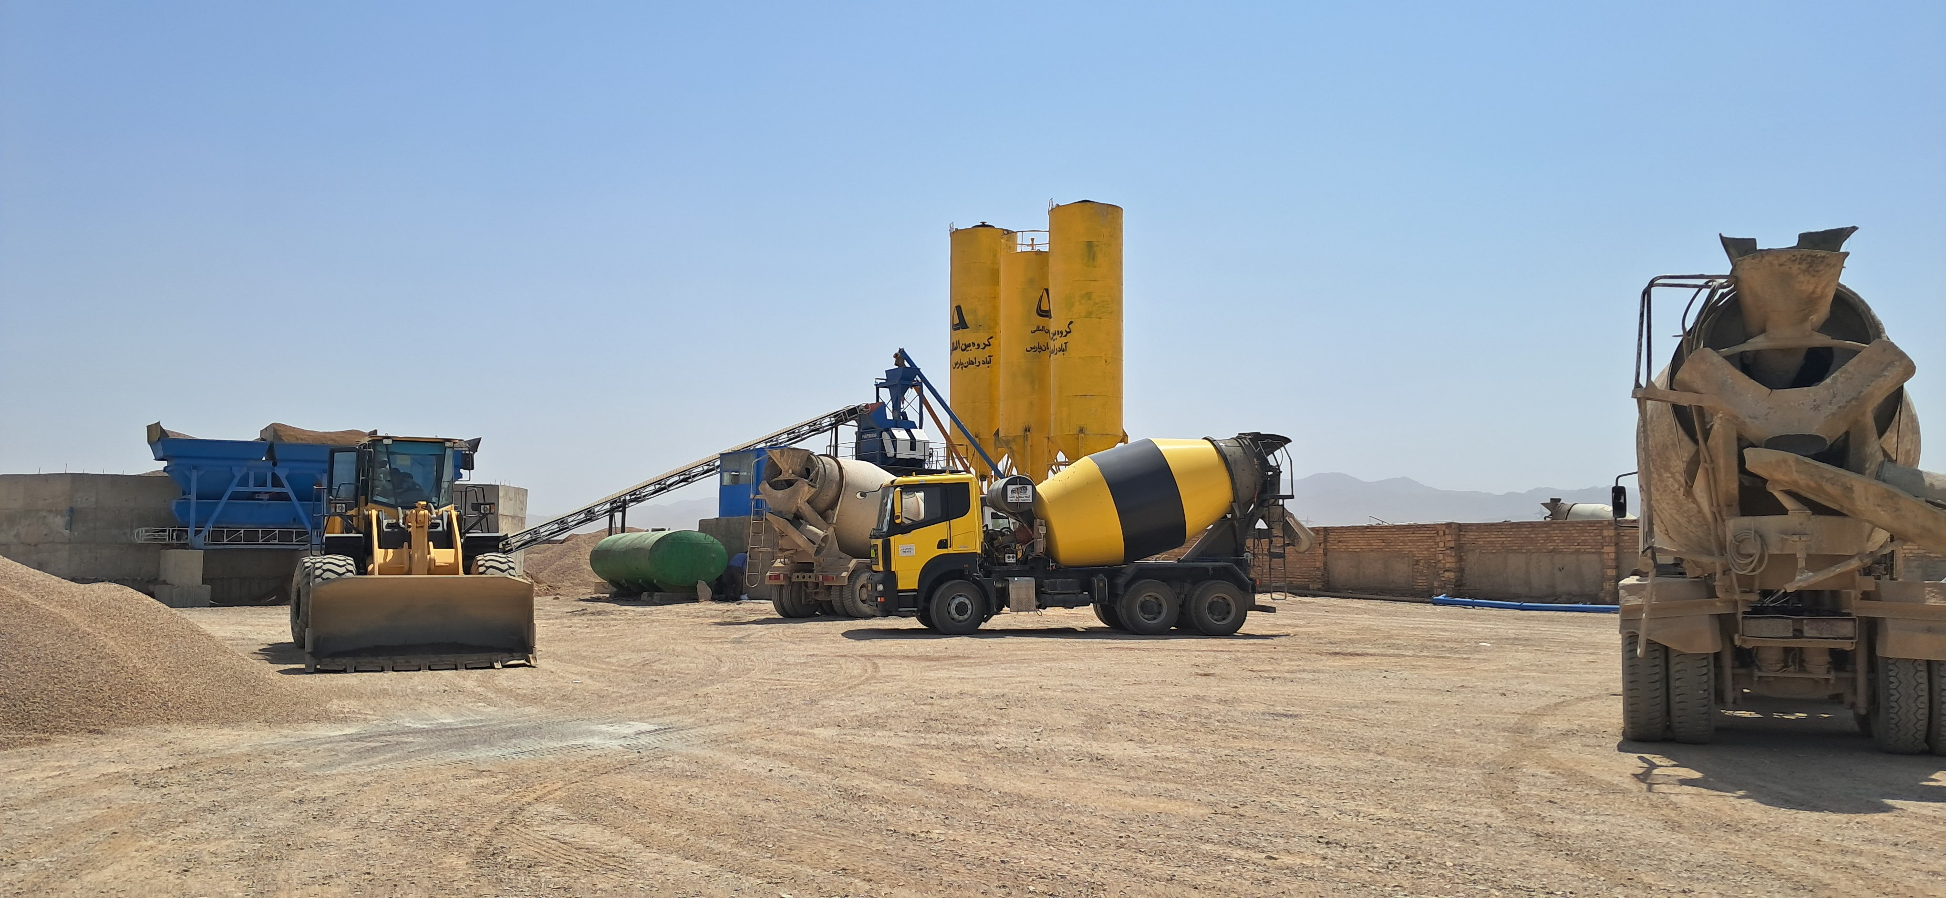
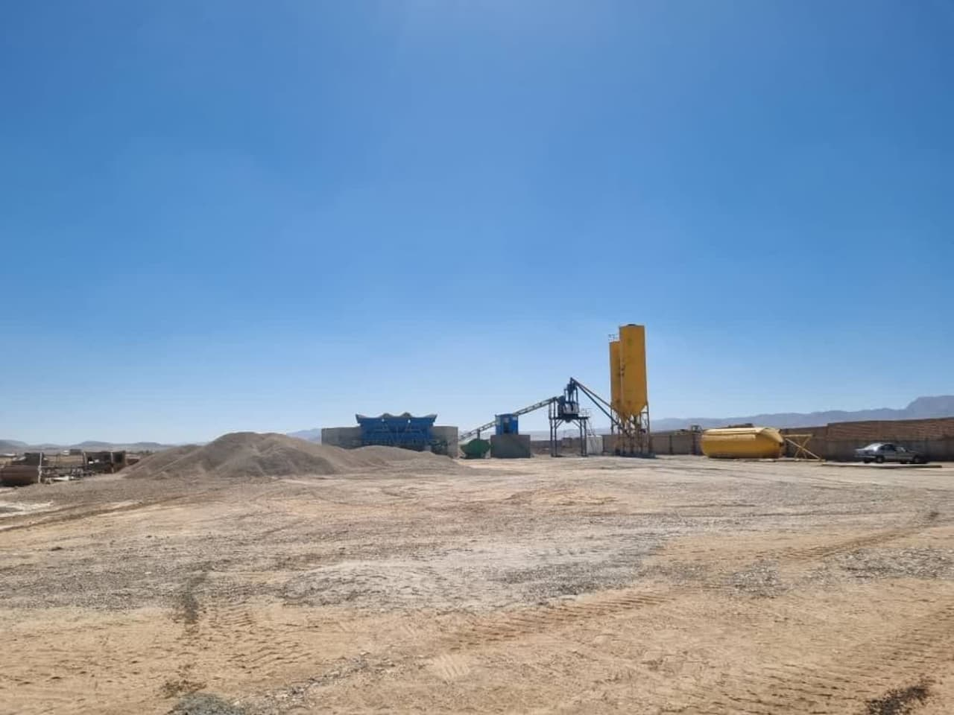
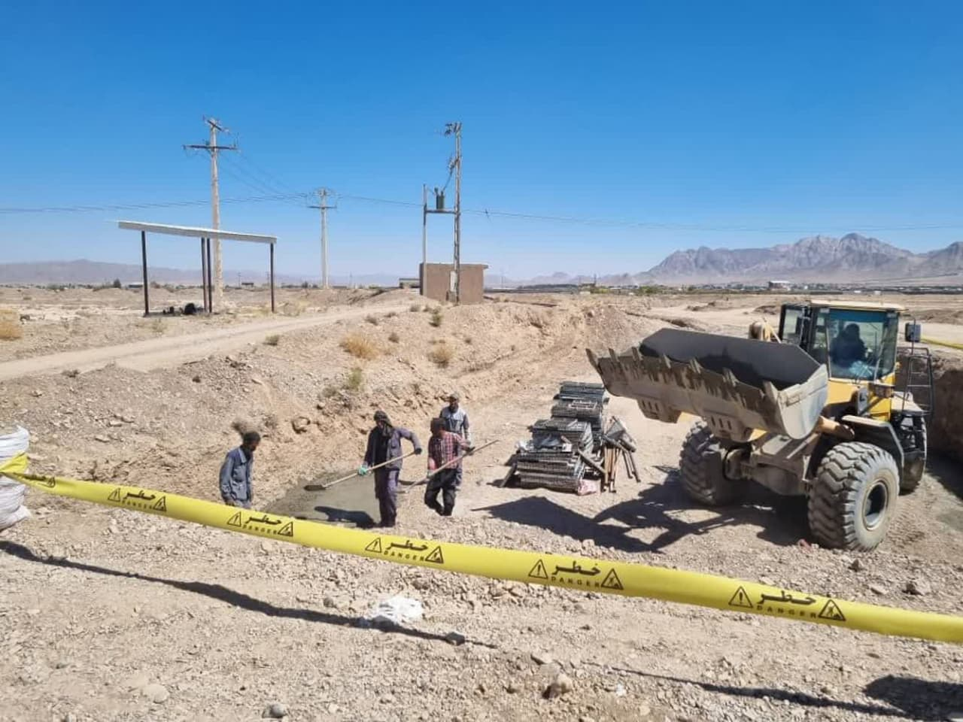
ارکان طرح
سیمای طرح
احجام پروژه
وضعیت موجود
تجهیز کارگاه
پرسنل و ماشین آلات
عملیات نصب سیستم های تولید مصالح و باسکول
موانع و مشکلات
تصاویر

Slide 15
پایان

